Slide 1
Kompositum

Slide 2
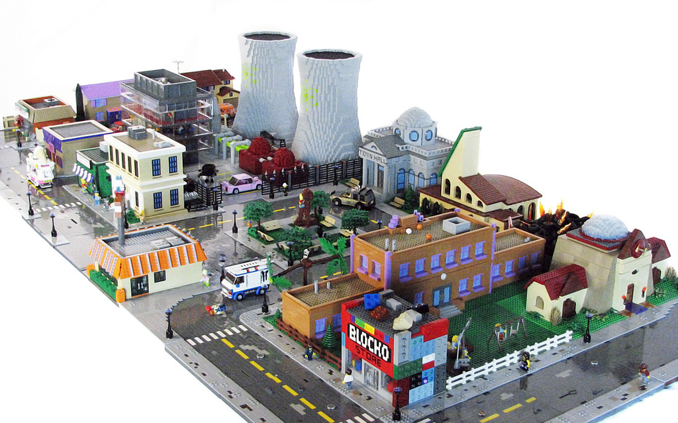
Problem
Wie viel kostet die Stadt?

Slide 3
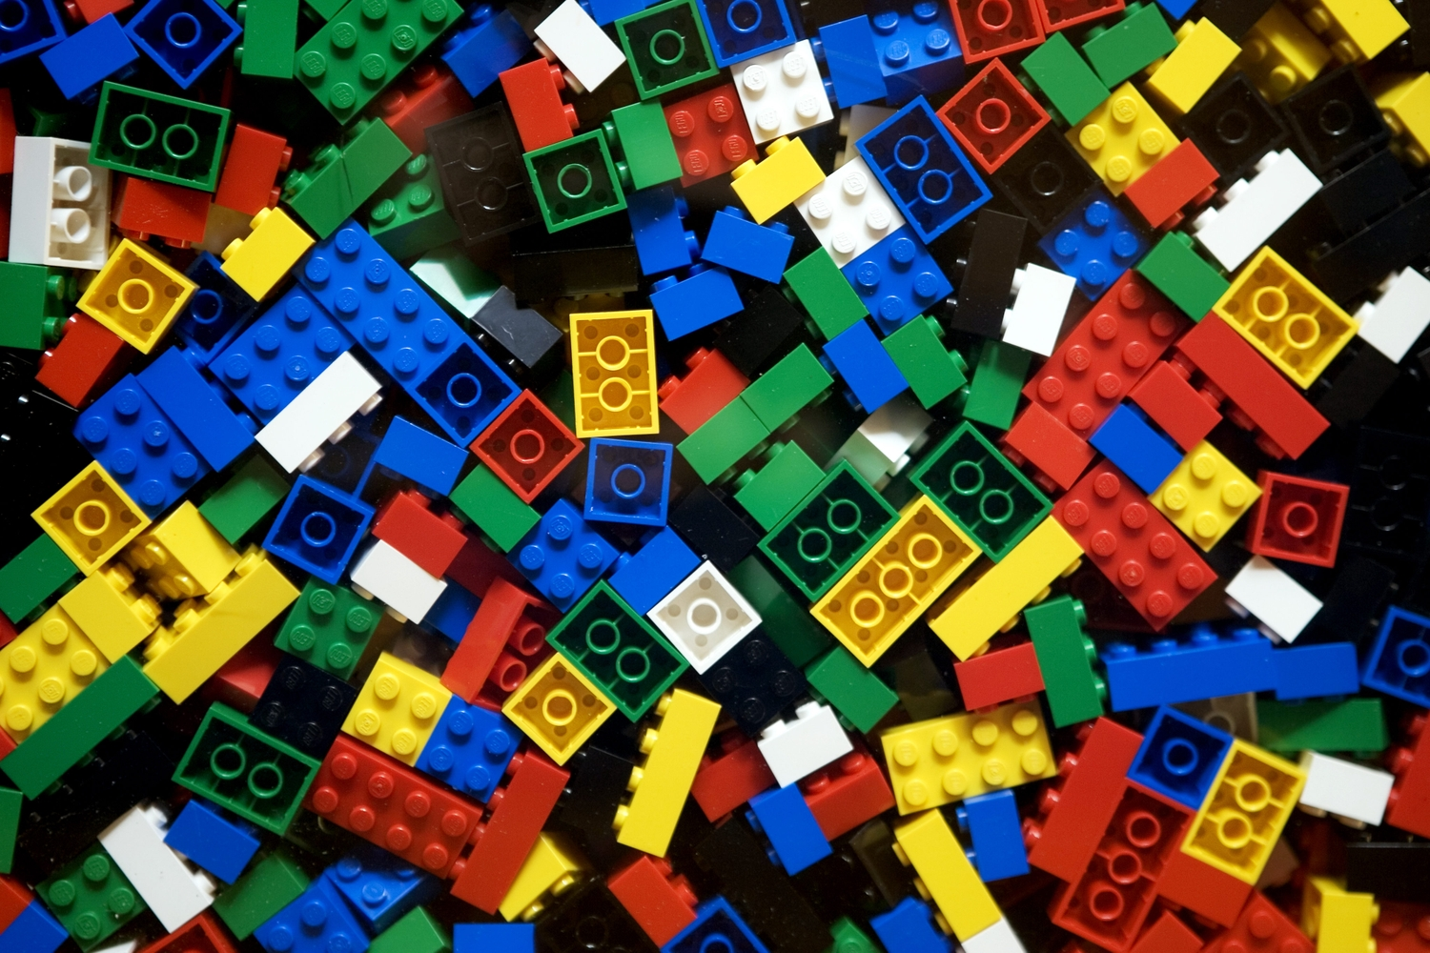
Problem
Die elementaren Legosteine haben je nach Größe und Farbe einen Preis.
Legostein
farbe : String groesse : int preis : double
+ getPreis(): double

Slide 4
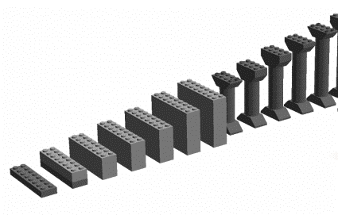
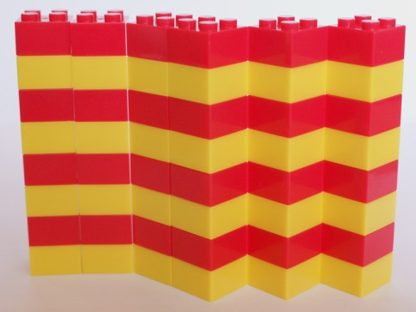
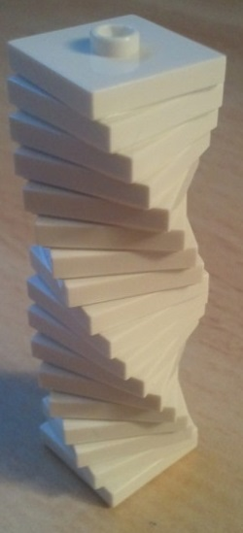
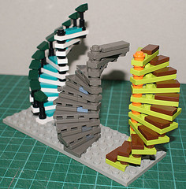
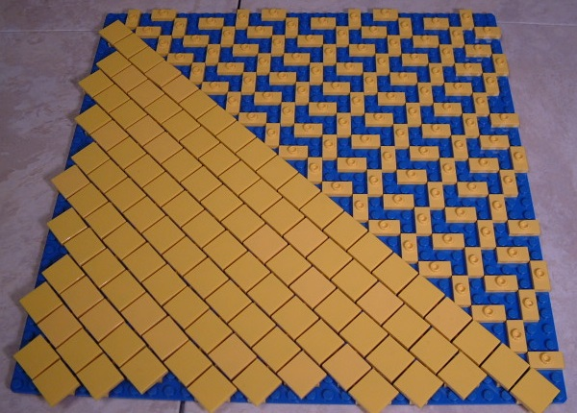
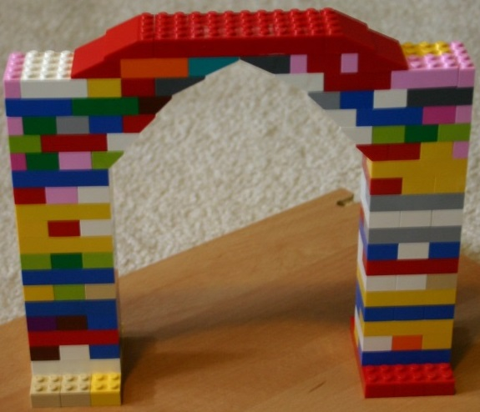
Problem
Wie viel kosten diese Teile?
Legostein
farbe : String groesse : int preis : double
+ getPreis(): double
*
FertigBauteil
teile : * of Legostein
+ calcPreis(): double

Slide 5
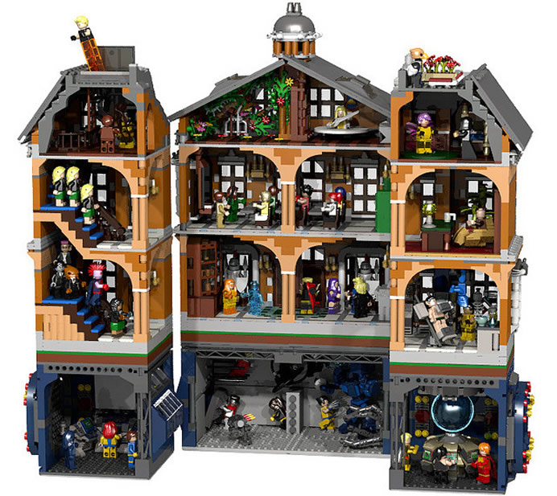
Problem
Das Haus besteht aus FertigBauteilen – vielleicht sind auch noch einzelne Legosteine dabei.
Legostein
farbe : String groesse : int preis : double
+ getPreis(): double
*
*
LegoGebäude
einzelteile : * of Legostein fertigteile : * of FertigBauteil
+ calcPreis(): double + addStein( teil : Legostein ) + addTeil( teil : FertigBauteil )
*
FertigBauteil
teile : * of Legostein
+ calcPreis(): double

Slide 6
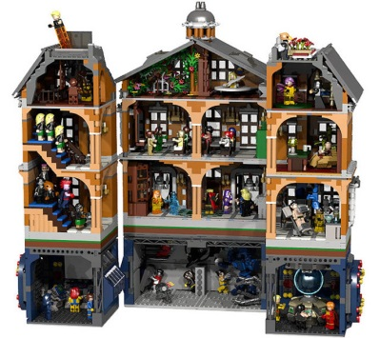
Problem
Legostein
farbe : String groesse : int preis : double
+ getPreis(): double
*
*
LegoGebäude
einzelteile : * of Legostein fertigteile : * of FertigBauteil
+ calcPreis(): double + addStein( teil : Legostein ) + addTeil( teil : FertigBauteil )
FertigBauteil
teile : * of Legostein
+ calcPreis(): double
*
Und die Stadt?
double calcPreis(){
double preis = 0;
for( Legostein stein : einzelteile)
preis += stein.getPreis();
for( FertigBauteil teil : fertigteile)
preis += teil.calcPreis();
return preis;
}

Slide 7

Entwurfsprinzipien
„program to an interface“
open-closed principle

Slide 8
Lösung
LegoBauteil
+ preis(): double
*
LegoKomposition
teile : * of LegoBauteil
+ preis(): double + addTeil( teil : LegoBauteil )
Legostein
farbe : String groesse : int preis : double
+ preis(): double
Funktioniert auch bei weiteren Ergänzungen
double preis(){
double preis = 0;
for( LegoBauteil teil : teile)
preis += teil.preis();
return preis;
}

Slide 9
Objektbäume
Legostadt
Gebäude
Gebäude
Gebäude
Fahrzeug
…
…
…
Stein
…
Seite
Raum
Raum
Raum
Säule
Boden
Treppe
…
…
…
…
…
Stein
Stein
Stein
…
Stein
Stein
Wand
Wand
Wand
…
…
Stein
Stein
Stein
Stein
Stein
Stein
Stein
Stein
Stein
…

Slide 10
Definition
Composite
ermöglicht die (rekursive) Zusammensetzung von elementaren und zusammengesetzten Teilen in Objektbäumen.
Es lässt Clients elementare und zusammengesetzte Elemente auf die gleiche Art und Weise behandeln.
Kompositum ist ein Strukturmuster

Slide 11
Allgemeines Klassendiagramm
Komponente
+ method()
*
Kompositum
teile: * of Komponente
+ method()
Blatt
+ method()
for all t aus teile t.method()

Slide 12
Aufgabe LegoBauteil
Erstellen Sie LegoBauteile, die entweder aus Einzelteilen oder aus zusammengesetzten Teilen erstellt werden können. Jedes Einzelteil hat einen Preis. Die Preise von zusammengesetzten Teilen ergeben sich aus der Summe der Teile.

Slide 13
Aufgabe Zusammengesetze Figuren
Es gibt 2 dimensionale Figuren, die aus einfachen Figuren wie Dreiecken, Rechtecken, Necken und Kreisen zusammengesetzt sind. Die Fläche ergibt sich dann aus Addition der Teilflächen. Der Umfang ergibt sich aus Gesamtumfang abzüglich der sich berührenden Strecken.
Ein Stern setzt sich z.B. aus einem N-Eck und einer passenden Anzahl an Dreiecken zusammen.
Ein Strichmännchen folgendermaßen:

Slide 14
Aufgabe Abteilungsstruktur-Mitarbeiter
Ihre Mitarbeiterhierarchie besteht aus normalen Mitarbeitern und aus Managern. Die Manager leiten eine Abteilung, die wiederum eine Liste aus Mitarbeitern und/oder Abteilungen enthält. Es soll jetzt möglich werden, dass die Methode toString() bei einem Manager auch die Liste der Untergebenen ausgibt. Des Weiteren soll es eine Methode getAnzahlMitarbeiter() geben, die 1 zurückgibt für einen normalen Mitarbeiter und die Summe aller Mitarbeiter der Abteilung bei einem Manager.

Slide 15
Aufgabe Dinnerparty
In einer Holzhütte in den Bergen hinter den 7 Zwergen sind die Voraussetzungen für eine Dinnerparty denkbar schlecht, da es weder Möbel gibt, noch sind die Assessoires passend zusammengestellt. Dennoch werden mehrere Dinnerparties geplant und die Vorbereitungen mit Eifer getroffen, damit sie ein wirklicher Erfolg werden. Dafür muss man wissen:
Es gibt folgende Ressourcen in ausreichender Menge mit folgenden Kosten und Eigenschaften: Balken (2 €, Länge und Kantendicke), Schraube (0,02 €, Anzahl Windungen), Brett (10 €, Dicke, Länge, Breite), Glas (1 €, Volumen, Form), Weinglas (2,50 €, Volumen, Form und Klang), Messer (3,60 €, Schnittlänge), Gabel (2,20 €, Anzahl Zacken), große (2,50 €, Volumen je Löffel) und kleine Löffel (1,85 €, Volumen je Löffel), Kerzenständer (20 €, Gewicht), Kerze (3 €, Leuchtkraft), Teller (7 €, Radius)
Ein Tisch wird gebaut aus: 1 großes Brett, 4 Balken für die Beine und 8 Schrauben für deren Befestigung Die Arbeitskosten für das Bauen des Tisches betragen 5 Mal der Summe der Materialkosten.
Ein Stuhl wird gebaut aus: 2 lange Balken, 2 kurze Balken, 2 Bretter, 6 Schrauben Die Arbeitskosten für das Bauen eines Stuhls betragen 12 Mal der Summe der Materialkosten.
Ein normales Besteckset besteht aus Messer, Gabel, Esslöffel, Dessertlöffel und Kaffeelöffel.
Ein edles Besteckset besteht aus einem normalen Besteckset und einem zusätzlichen (Butter-)Messer, einer (Salat-)Gabel und einem weiteren Dessertlöffel.
Ein normales Gedeck besteht aus 2 Tellern, einem normalen Besteckset und einem Glas.
Ein edles Gedeck besteht aus 4 Tellern, einem edlen Besteckset einem normalen Glas und einem Weinglas.
Ein Kerzenlicht besteht aus Kerzenständer und Kerze.
Erstellen Sie ein Geburtstags-Dinnerset, welches aus 3 Tischen, 12 Stühlen und 12 normalen Gedecken besteht.
Erstellen Sie ein Candlelight-Dinnerset, welches aus 1 Tisch, 2 Stühlen, 2 Edel-Gedecken und 2 Kerzenlichtern besteht.
Lassen Sie die Preise für die Erstellung berechnen.
© Rollins, Bruckhaus, Kilic

